Slide 1
プログラミング教育における
HCPチャートの再評価
† 慶應義塾大学政策・メディア研究科
†† 慶應義塾大学環境情報学部
杉浦学† 松澤芳昭† 大岩元††

Slide 2


概要
HCPチャートは，制御構造でなく「目的/手段の論理構造」を表現するものである
  論理構造を考えるのが重要なので教育に採用
  論理構造が明確＝可読性が高い

Slide 3
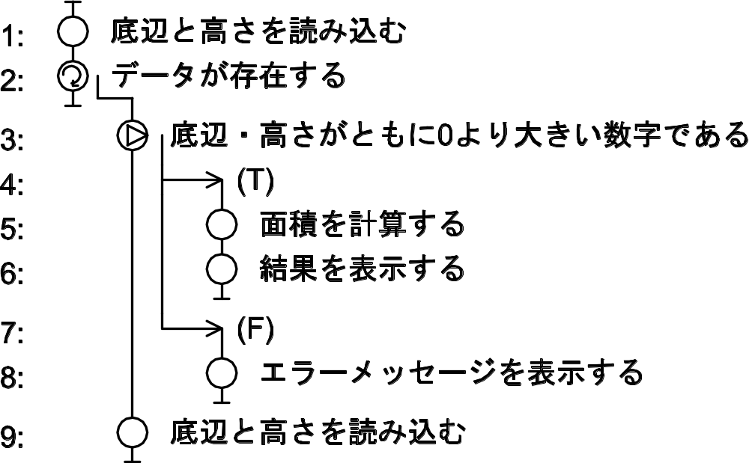
制御構造（SPDの教科書より）

Slide 4
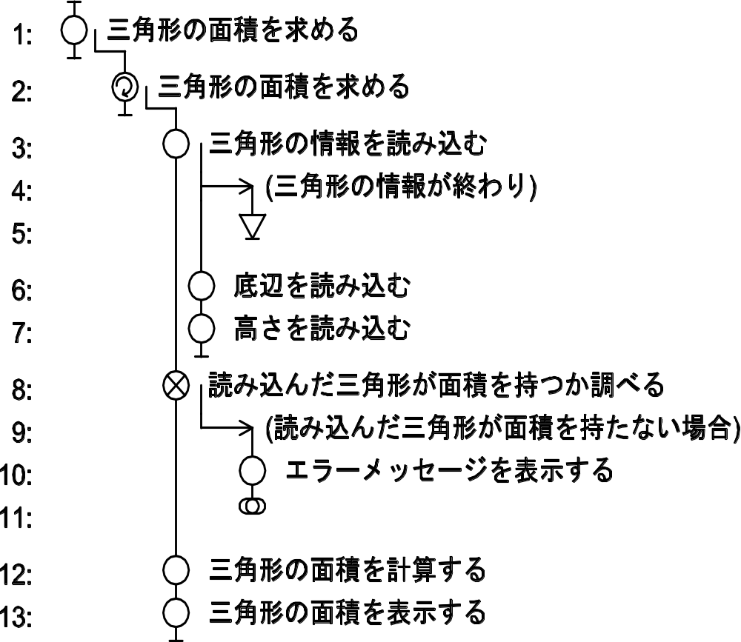
意味上の論理構造（目的/手段）
エラー処理は分離できる

Slide 5
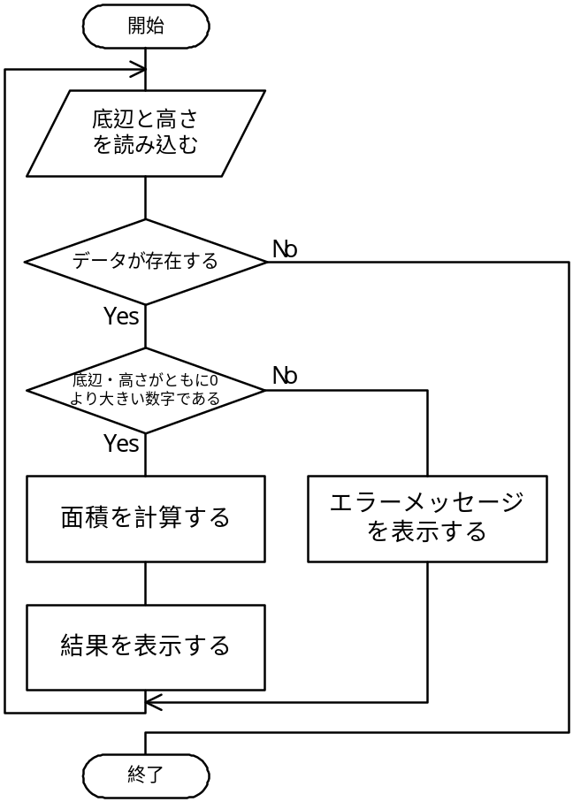
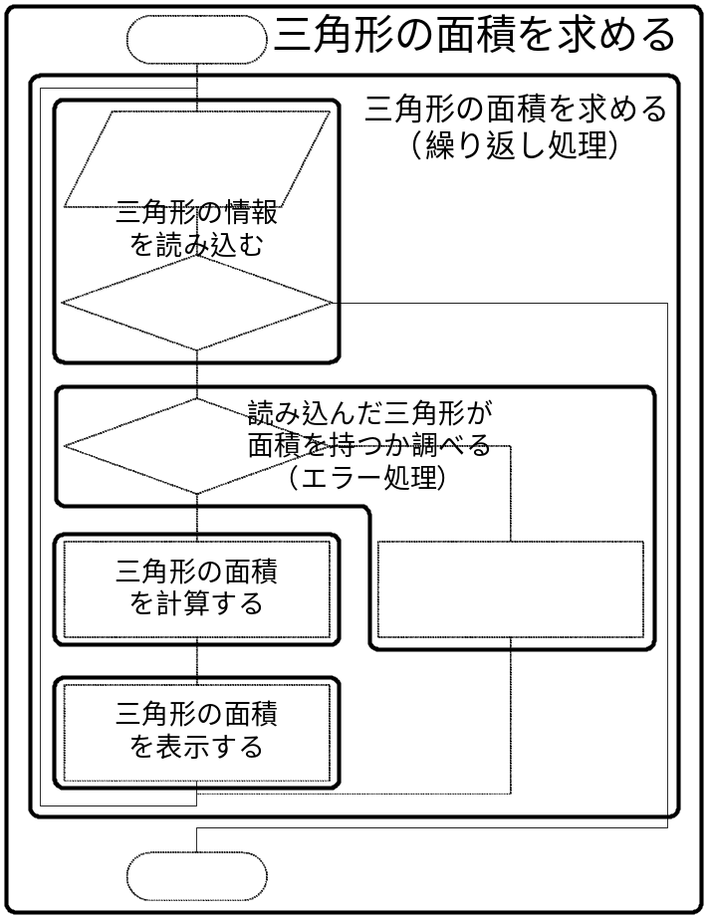
制御構造と論理構造

Slide 6


HCPチャートを教育に使う意義
制御構造だけでなく，論理構造を捉える視点が重要である
論理構造が明確ならば，可読性が高いプログラムとなる
    コメントに目的を記述
    モジュール分割に役立つ

Slide 7
１：プログラムの目的が不明確
指摘箇所
  全体（1行目）
レビュー内容
  最上位の目的がない
改善案
  「三角形の面積を求める」という項目を追加する

Slide 8
２：繰り返し処理の目的が不明確
指摘箇所
  2行目
レビュー内容
  「データが存在する」は繰り返し処理の目的ではなく，繰り返し処理の継続条件である
改善案
  「（複数の）三角形の面積を求める」という記述に変更する

Slide 9
３：振り分けの目的が不明確
指摘箇所
  3行目
レビュー内容
  「底辺・高さが0 より大きい」という振り分け処理を行う目的が不明確である
改善案
  「読み込んだ三角形が面積を持つか調べる」に変更する．ちなみに，これはエラー処理（5番目のレビューで指摘）である

Slide 10
４：該当条件が不明確
指摘箇所
  4,7行目
レビュー内容
  「Ｔ」や「Ｆ」は実装の手段が記述されているだけ
  振り分けに該当する場合が分からない
改善案
  「Ｔ」→面積が計算できる場合
  「Ｆ」→面積を持たない場合

Slide 11


５：本処理と例外処理が混在
指摘箇所
  全体
レビュー内容
  本処理と例外処理が振り分け処理で表現されており，処理の意味の違いが表現されていない
  振り分け処理を使ってエラー処理を行うということは，実装段階で考えればよい事柄である
改善案
  エラー処理として分離する
  「読み込んだ三角形が面積を持つか調べる」に変更する

Slide 12
６：繰り返し処理が実装に依存
指摘箇所
  全体
レビュー内容
  繰り返し処理が，特定の制御構造（繰り返したい処理を実行する前に，繰り返しの継続条件を判定すること）を前提に記述されている
  それが原因で，「底辺と高さを読み込む」という項目が2 個（1 行目と9 行目）必要になっている
改善案
  脱出記号を使って書けば良い

